Slide 1
Музейная педагогика в детском саду
Подготовила старший воспитатель
1 квалификационной категории
Харина А.Ю.
МБДОУ «Детский сад №72»

Slide 2
Цель
Обогащение образовательного пространства новыми формами работы с детьми

Slide 3
Задачи
Обогащение предметно-развивающей среды ДОУ;
Формирование у дошкольников представления о музее;
Расширение кругозора дошкольников;
Формирование проектно-исследовательских умений и навыков;
Формирование умения самостоятельно анализировать и систематизировать полученные знания;
Развитие творческого и логического мышления, воображения;
Формирование активной жизненной позиции;
Вовлечение родителей (семей воспитанников) в жизнь детского сада

Slide 4
Актуальность
Расширяет кругозор, дает возможность обогатить знания дошкольников об окружающем мире

Slide 5
Принципы организации мини - музеев в ДОУ :
Принцип интеграции
Принцип деятельности и интерактивности
Принципы динамичности и вариативности
Принцип научности
Принцип непрерывности и разнообразия
Принцип партнерства
Принципы экологичности и безопасности

Slide 6
Работа по музейной педагогике включают в себя:
Тематические беседы, занятия
Проектно - исследовательская деятельность
Дидактические развивающие игры, изготовленные для мини – музея
Мероприятия по совместной деятельности детей и родителей
Итоговые события ( викторины, развлечения, праздники )

Slide 7
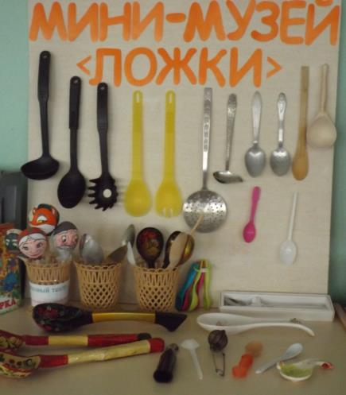
Мини – музей «Ложки» руководитель: воспитатель Арефьева И.В Кульбида Л.Н.

Slide 8
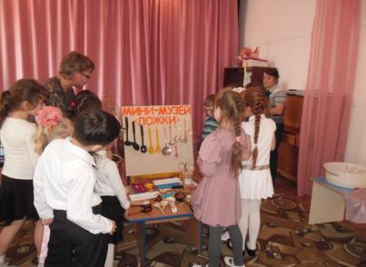
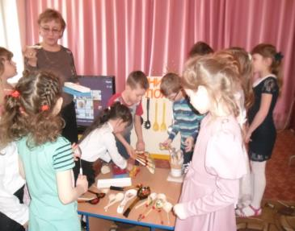
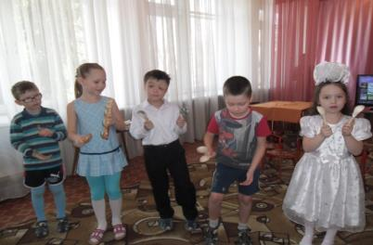

Slide 9
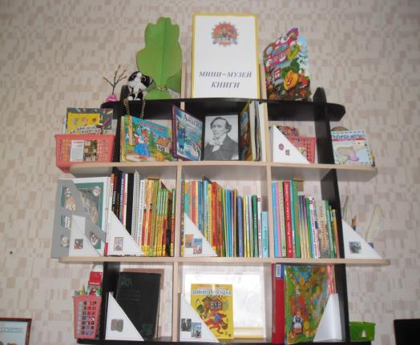
Мини – музей «Книги» руководитель: старший воспитатель Харина А.Ю. учитель-логопед Алексеенко Т.И.

Slide 10
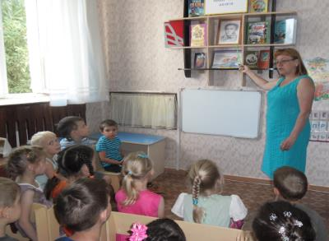
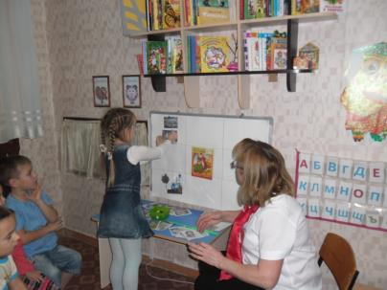
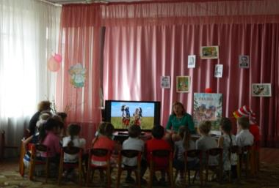

Slide 11
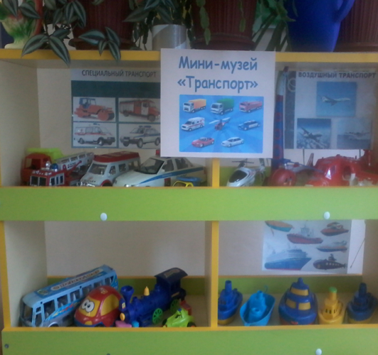
Мини – музей «Транспорт» руководитель: воспитатель Журавлева М.Н. Башкова О.С.

Slide 12
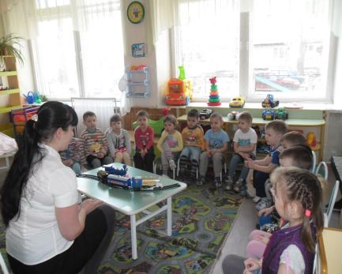
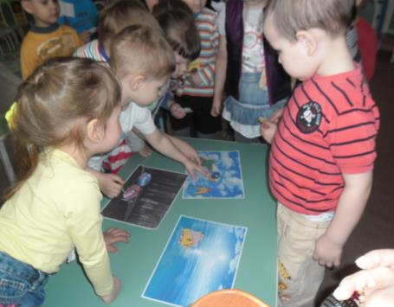

Slide 13
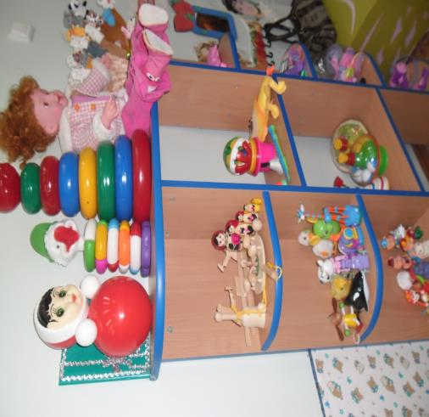
Мини – музей «Игрушка - забава» руководитель: воспитатель Едиханова Т.И. Шишкина О.И.

Slide 14
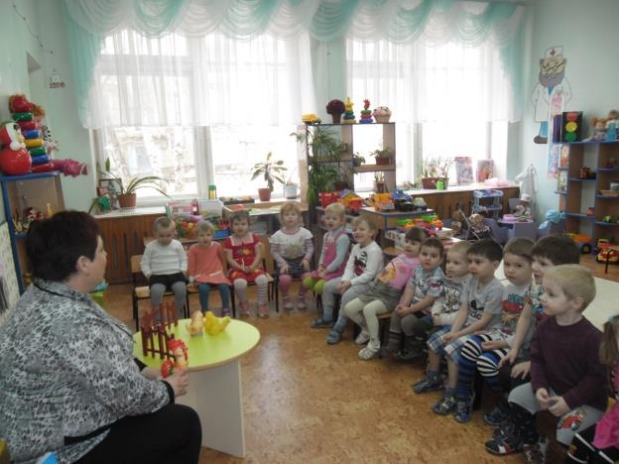

Slide 15
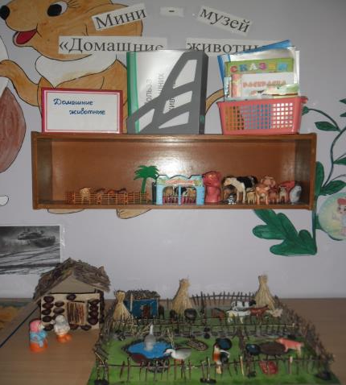
Мини – музей «Домашние животные» руководитель: воспитатель Кадрова Н.Ф. Карагезова О.А.

Slide 16
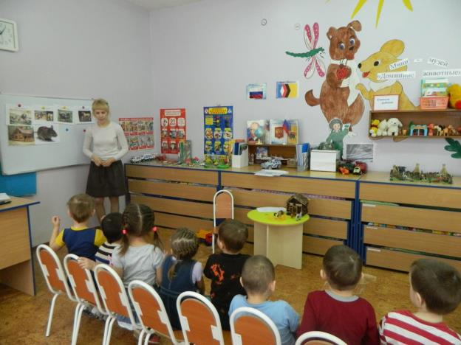

Slide 17
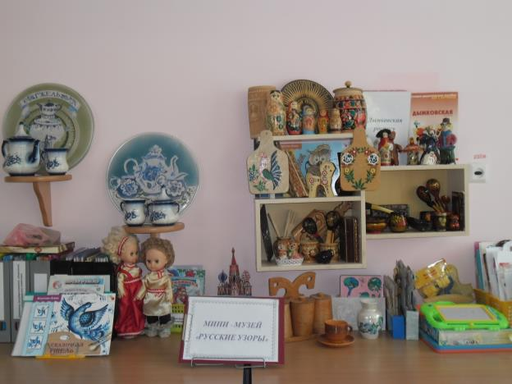
Мини – музей «Русские узоры» руководитель: воспитатель Кульбида Т.Н. Чернышева О.О.

Slide 18
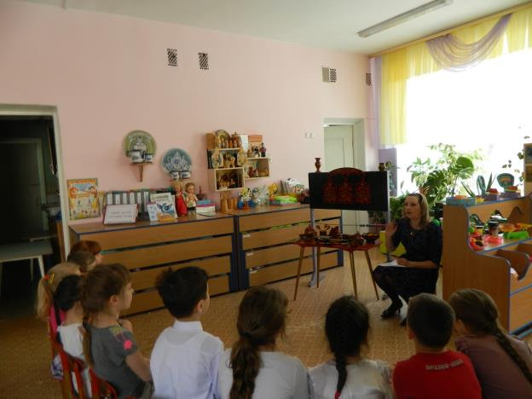

Slide 19
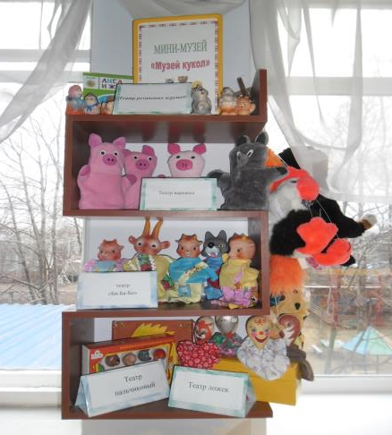
Мини – музей «Кукол» руководитель: воспитатель Горбунова В.В. Козина Е.С.

Slide 20
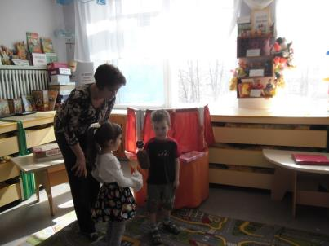
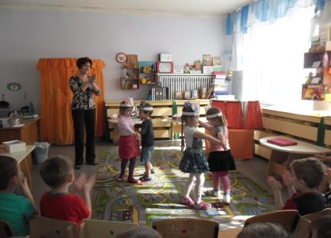

Slide 21
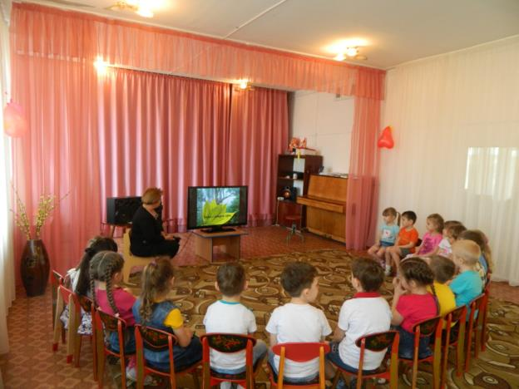
Видео – музей «Музыкальные инструменты» музыкальный руководитель: Мринская Н.В.

Slide 22
Спасибо за внимание!

